Slide 1



Editeur graphique d’argumentation de sûreté (GSN)
PISTL 2018 - 2019
BEN JEMIA Mohamed Yassine
COPIN Geoffrey
HAMIDI Zakaria

Slide 2
Contexte
La création de l’éditeur graphique entre dans le cadre du projet FACE (pour l’automobile) ainsi que le projet AMASS
Besoin de mettre en place un éditeur d’argumentation de sûreté de fonctionnement basé sur le langage GSN

Slide 3
Goal Structuring Notation
Langage permettant de modéliser graphiquement des cas d’assurances
Aide à fournir une assurance de propriétés critiques des systèmes

Slide 4
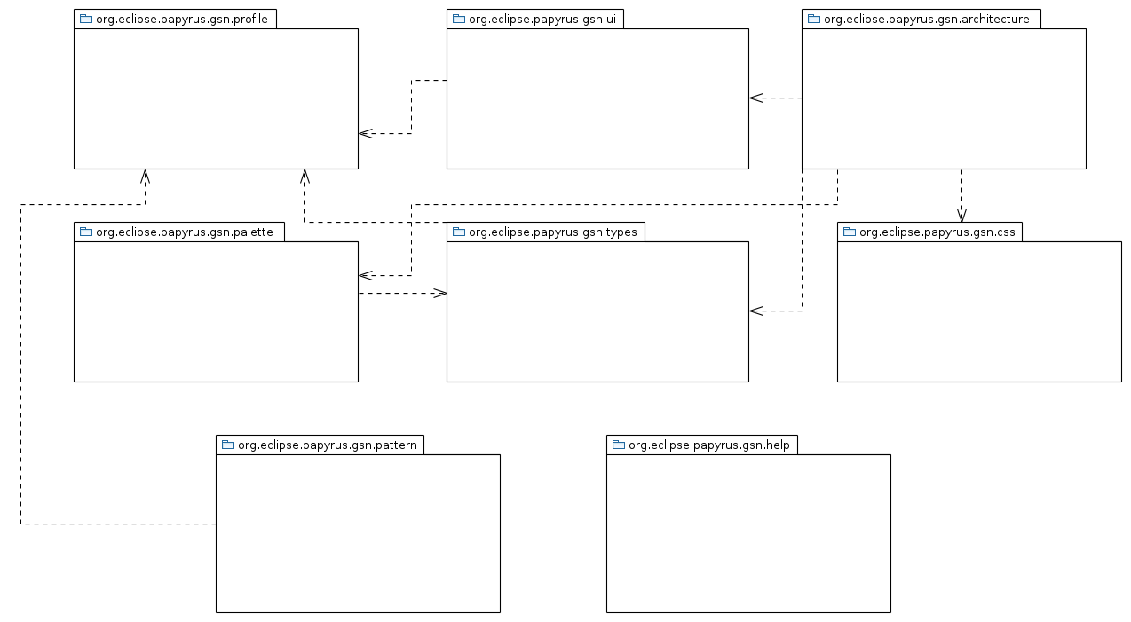
Architecture du projet
Plugins “Eclipse”
Assurer la modularité

Slide 5

GSN Profile
org.eclipse.papyrus.gsn.profile

Slide 6
Éléments GSN - package Core
Goal
Strategy
Propriétés:
Identifier: String
Statement: String
Undevelopped: Boolean
Uninstanciated: Boolean
Solution
Context
Justification
Assumption
J
A

Slide 7

Éléments GSN - package Associations
SupportedBy
InContextOf
OptionnalSupportedBy
InContextOf
n
n
InContextOf
N-arySupportedBy

Slide 8
Éléments GSN - package ModularExtensions
ModuleReference
ContractModuleReference
AwaySolution
AwayGoal
AwayContext
CoreElement + ModuleIdentifierReference: String
ModuleReference
ContractModuleReference
Packages

Slide 9
Implémentation des contraintes
InContextOf
Goal -> Context
Goal -> Assumption
Goal -> Justification
Goal -> AwayGoal
Goal -> AwayContext
Goal -> Module
Strategy -> Context
Strategy -> Assumption
Strategy -> Justification
Strategy -> AwayGoal
Strategy -> AwayContext
Strategy -> Module
SupportedBy
Goal -> Goal
Goal -> Strategy
Goal -> Solution
Goal -> AwayGoal
Goal -> AwaySolution
Goal -> Module
Goal -> ContractModule
Strategy -> Goal
Strategy -> AwayGoal
Strategy -> AwaySolution
Strategy -> Module
Strategy -> ContractModule
package validators
intégration simple au code généré: ValidatorUtils.checkAndRegister(this)

Slide 10
ElementTypes
org.eclipse.papyrus.gsn.types

Slide 11

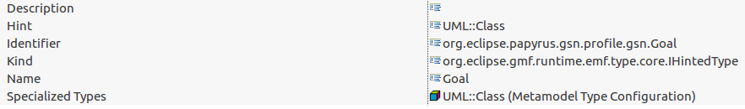
ElementType sémantique : Specialization type configuration
Définition d’un elementtype
Faire le binding sur le stéréotypes

Slide 12

ElementType sémantique : Apply Stereotype Advice Configuration
Configuration du stéréotype
Pointer sur la spécialisation
Faire le binding sur le stéréotypes

Slide 13
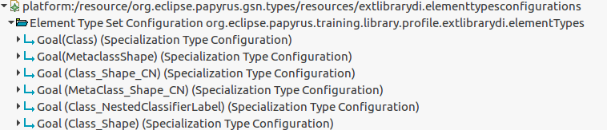
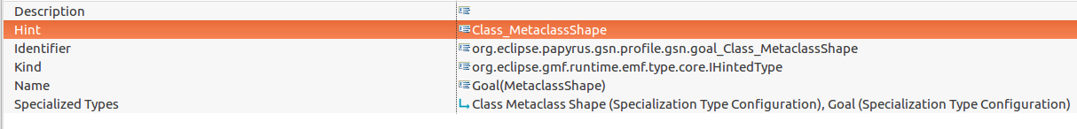
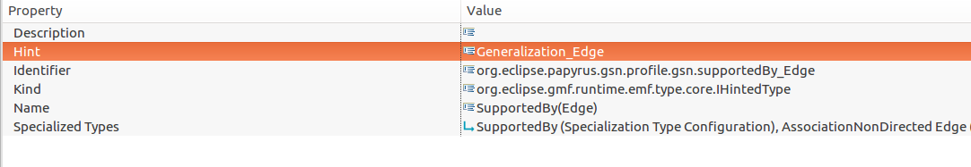
ElementType graphique : Specialization type configuration
Les ElementTypes Indispensables pour la définition d’un Core Element de type de base Class
Les ElementTypes Indispensables pour la définition d’une Core Element de type de base Class

Slide 14
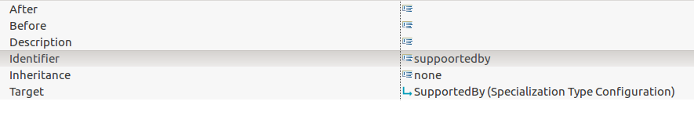
ElementType graphique : Apply Stereotype Advice Configuration
La définition d’un Stéréotype advice configuration pour le type association dans l’Elementtype graphique

Slide 15
New child menu
org.eclipse.papyrus.gsn.types

Slide 16
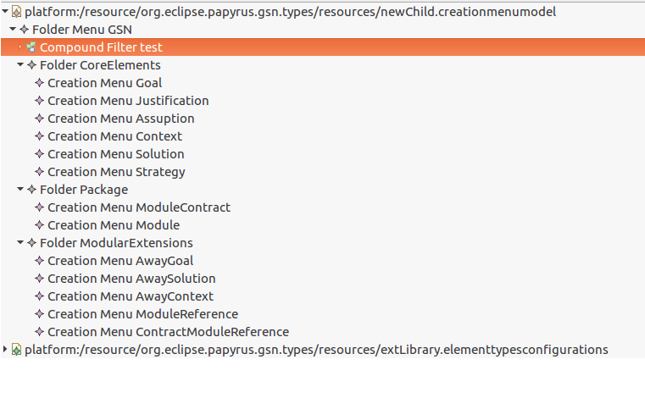
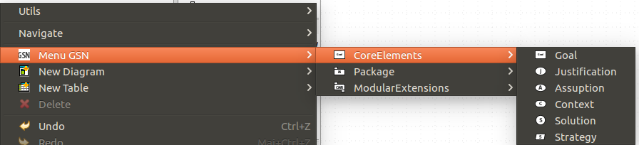
Création du menu : New child
Définition des menu qui utilisent les Elementtypes sémantiques
Utilisation du menu New Child pour la création des éléments du GSN

Slide 17
Propriétés
org.eclipse.papyrus.gsn.ui

Slide 18
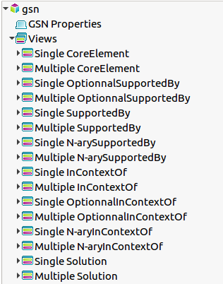
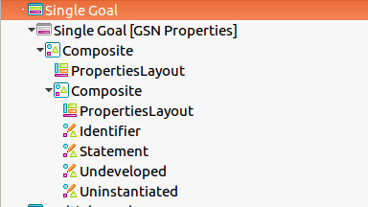
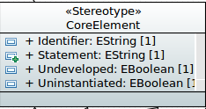
Génération des propriétés à partir du profil
Les propriétés définis dans les stéréotypes de model
La liste des propriétés
propres au stéréotype
Génération des propriétés pour tous les stéréotypes

Slide 19
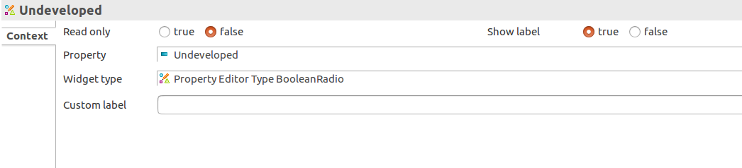
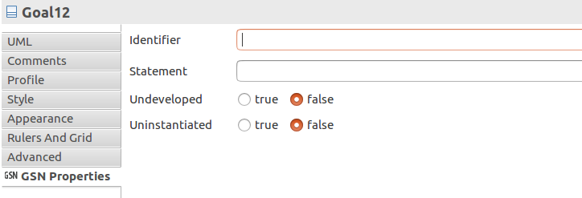
Modification des propriétés
Modification du type de la propriété
Utilisation du GSN properties
dans le diagramme

Slide 20
Palette
org.eclipse.papyrus.gsn.palette

Slide 21
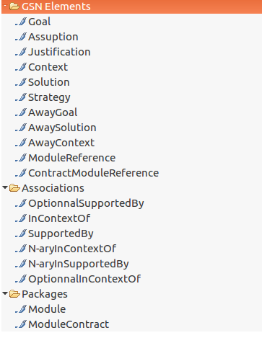
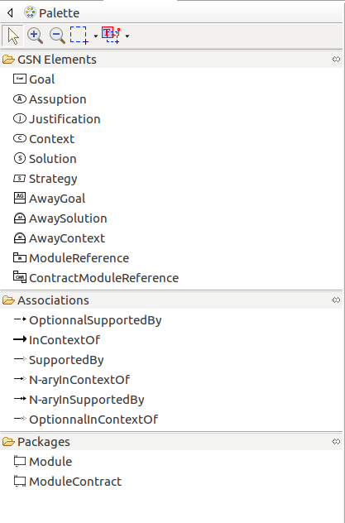
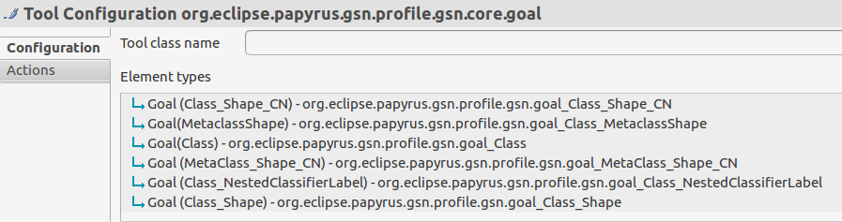
Définition de la palette
Référence aux Types
définis dans l’ElementTypes graphique
Définition des stéréotypes dans la palette
Utilisation de la palette pour insérer les éléments GSN

Slide 22
Customization CSS
org.eclipse.papyrus.gsn.css

Slide 23

Un extrait du code CSS
Différent du CSS classique
Création des images SVG à l’aide un éditeur en ligne
Qualité des images ( forme graphique vectorielle )
Format SVG basé sur XML ( Possibilité d’étendre les formes )
Utilisation de la forme solution.svg en appliquant le stéréotype solution
L’affichage de la forme graphique

Slide 24
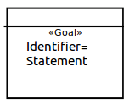
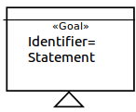
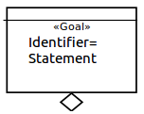
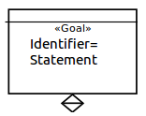

Formes GSN
Goal Undevelopped Uninstantiated Undevelopped + Uninstantiated
Utilisation des formes SVG
Modification des propriétés

Slide 25
Architecture
org.eclipse.papyrus.gsn.architecture

Slide 26
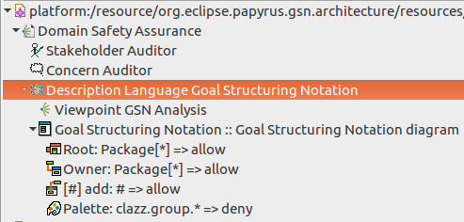
Concepts de base
Viewpoint :
Définitions des nouveau types , diagram , des figures et une palette pour implémenter des vue spécifiques à un langage donnée .
Contraindre l’ensemble des diagrammes à une classe
d'utilisateurs.
Stakeholder :
La classe des utilisateurs qui utilisent le viewpoint.
Diagram :
l’environnement utilisé pour appliquer les actions et les modèles liés au Viewpoint.

Slide 27
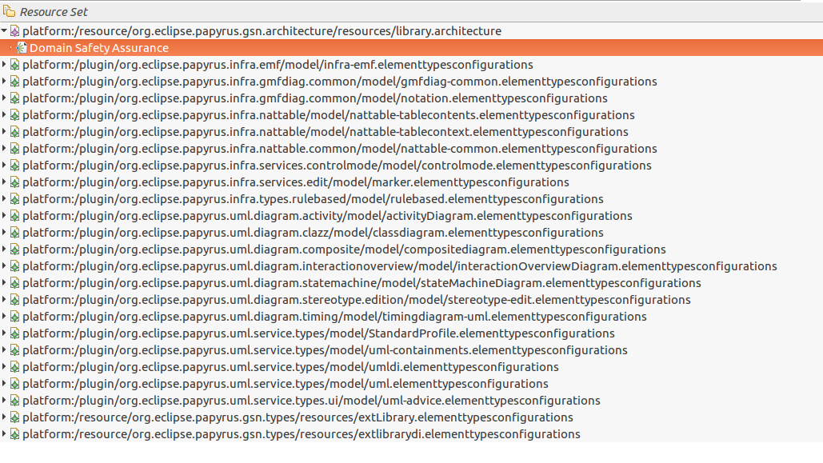
Architecture du projet
Regroupement des ressources et plugins dans la même architecture
Ce plugin est indispensable pour appliquer :
Les stéréotypes
Les propriétés
Le menu new child
La palette
Les formes graphiques et CSS

Slide 28
Patterns
org.eclipse.papyrus.gsn.pattern

Slide 29
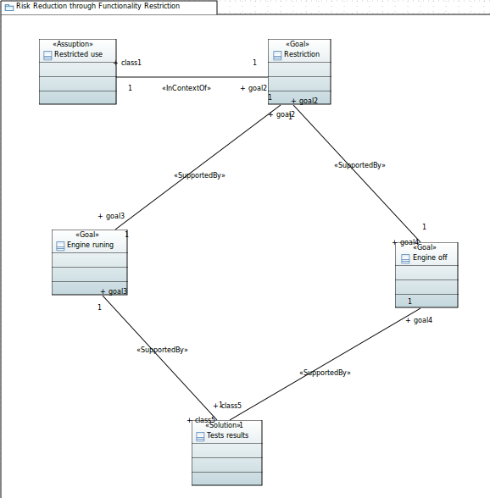
Implémentation des patterns
Création d’un plugin dans une instance du projet
Implémentation de chaque patterns dans un package
Intégration du plugin dans le projet

Slide 30
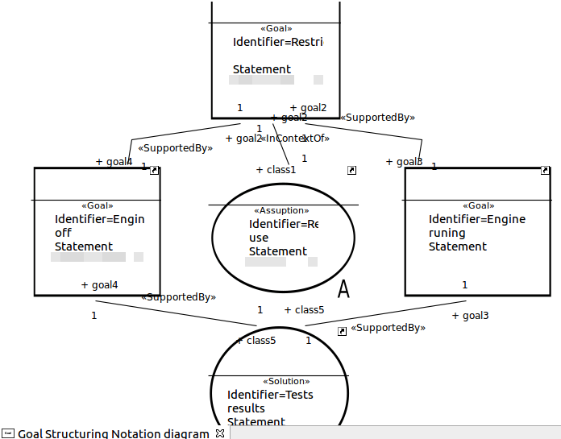
Chargement des patterns
Création d’un projet Papyrus
Importation des patterns GSN
Copie du pattern dans le projet
Modification du modèle par l’utilisateur

Slide 31
Help
org.eclipse.papyrus.gsn.help

Slide 32
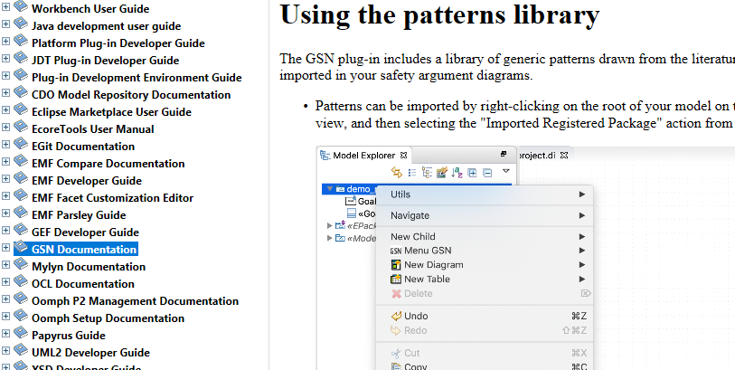
Intégration de la documentation Utilisateur au menu Help Eclipse

Slide 33
Améliorations envisageables

Slide 34
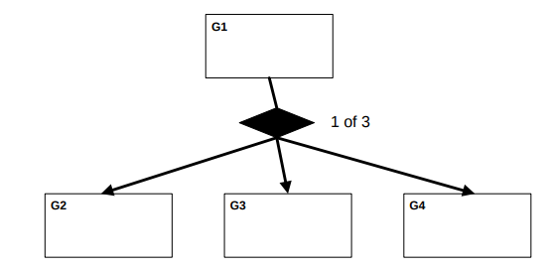

Améliorations envisageables
Améliorer la représentation graphique des éléments du GSN
Trouver un moyen de représenter les associations de façon plus conforme au standard GSN
Optional Associations
Associations N-ary

Slide 35
Démo

